Slide 1
ELEGIGGLE
Игра в жанре платформер
Автор: Сергеев Андрей

Slide 2
Библиотеки
Pygame - логика игры
Pygame_gui - меню (отрисовка компонентов)
Cached_property - декоратор @property с кэшированием значения

Slide 3
Структура игры и объектов
Все игровые объекты унаследованы от базового класса GameObject, реализующего коллизию объектов, логику их инициализации и отрисовки
class GameObject(pygame.sprite.Sprite, Collidable)
class GroundTile(GameObject)
class Character(GameObject)
class Player(Character)
class Enemy(Character)

Slide 4
Дополнительные классы
Абстрактные классы:
Collidable
Level
Вспомогательные классы:
Animation
Game
GameMenu(pygame_gui.UIManager)

Slide 5
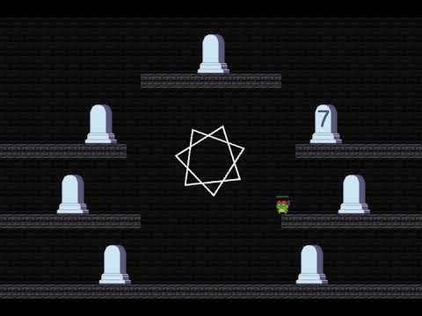
Геймлей

Slide 6
Возможные расширения
Звуковое сопровождение (звуковые эффекты, музыкальная тема)
Дополнительные уровни, игровые механики
Масштабирование объектов, полноэкранный режим

Slide 7
github.com/TrixiS/elegiggle

